Slide 1
Concentración de un disolución

Slide 2
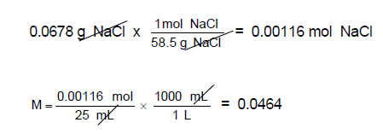
Molaridad:
Una muestra de cloruro de sodio, NaCl, que pesa 0.0678g se coloca en un matraz volumétrico de 25.0mL y se afora con agua destilada. ¿Cuál es la molaridad de la disolución resultante?

Slide 3
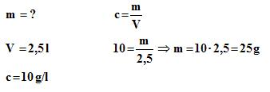
g/L.
¿Cómo preparar 2,5 litros de una disolución de 10 g/l de sal en agua?

Slide 4
% peso.
Disolvemos 20 g de sal en 180 g de agua. ¿Cuál es su concentración en tanto por ciento en peso?

